Slide 2
Para promover Builderall hay que pagar $50 anuales y no son comisionables

Slide 3
PARTNER BUSINESS O SOCIO DE NEGOCIOS

Slide 5
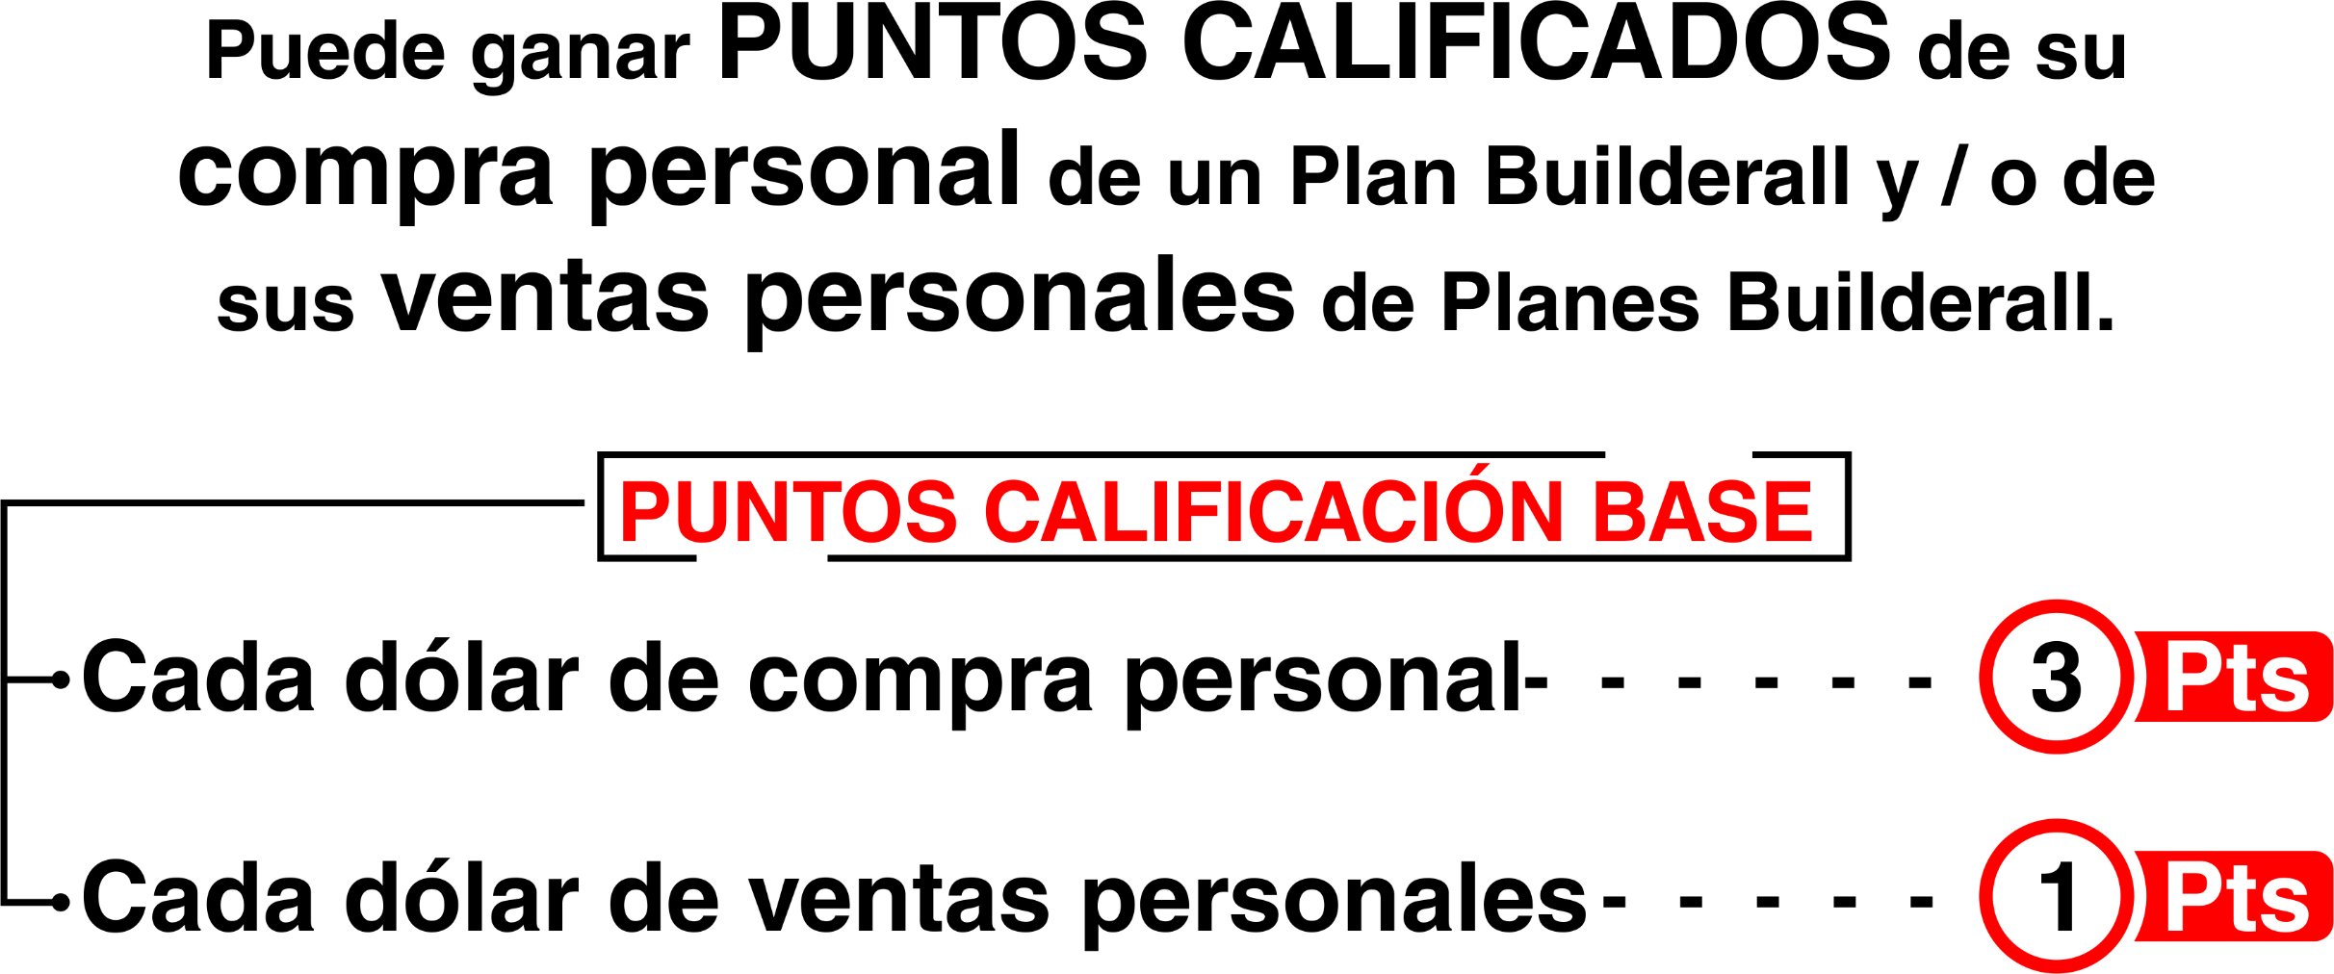

Slide 6
0
180
Pts
347
Pts
485
Pts

Slide 7
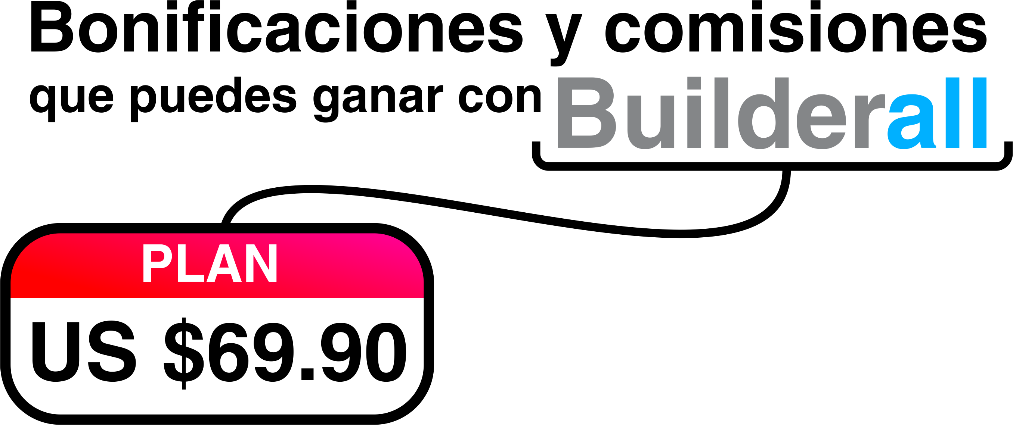

Slide 9
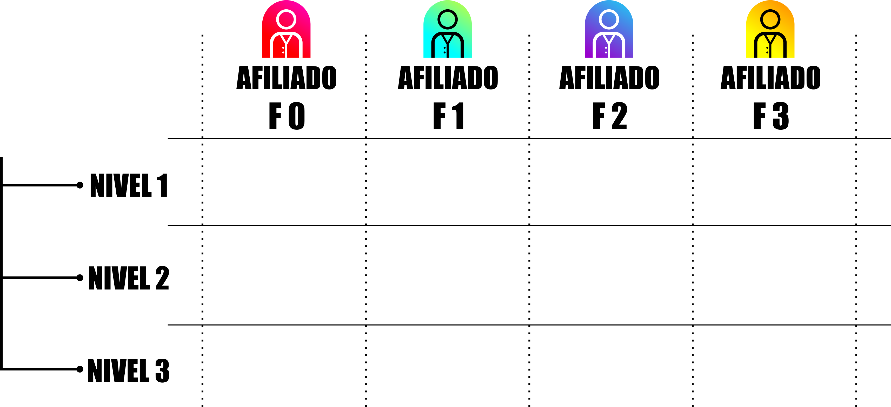
US $0,00
US $5,00
US $8,00
US $8,00
US $0,00
US $5,00
US $7,00
US $8,00
US $0,00
US $0,00
US $0,00
US $8,00

Slide 10
Ejemplo
nivel
trae
afiliados
nuevo
1
10
10
$200
2
5
50
$400
3
5
250
$2,000
4
5
1,250
$10,000
1,560
$12,600

Slide 11
Bonos

Slide 12
Bono de Recurrencia
Mes 2
Mes 3
Mes 4
$20
$20
$20
$15
Mes 5
Mes 6
Mes 7
$20
$20
$35

Slide 15
US $0,00
US $2,00
US $3,00
US $3,00
US $0,00
US $2,00
US $2,00
US $3,00
US $0,00
US $0,00
US $0,00
US $3,00

